Slide 1
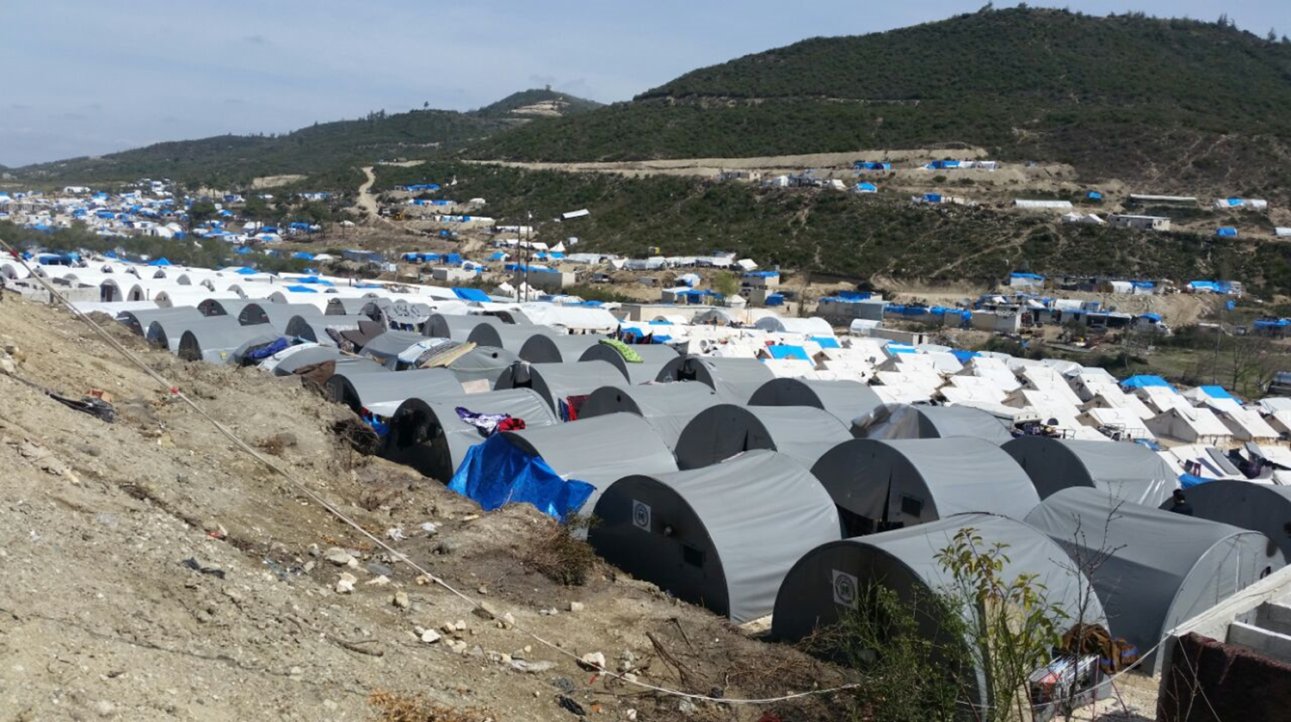
المناقشة الجماعية (FGD)
التدريب و أفضل التجارب
IMPACT
Shaping practices Influencing policies Impacting lives
الأدوات التدريبية
تشرين الأول 2016

Slide 2
أهداف التدريب
يوجد ثلاث أهداف رئيسة من هذا التدريب:
تحسين معرفة ومهارات المراقبين على هذا النوع من طريقة جمع البيانات
تحسين نوعية بيانات مجموعة النقاش الجماعية من خلال تدريب المراقبين الذين سيقومون بإجراء مجموعات النقاش الجماعية.
تحسين رضا المشاركين في مجموعة النقاش الجماعية من خلال إدارة عملية مجموعة النقاش الجماعية

Slide 3
ما هي المناقشة الجماعية (FGD) ؟
مجموعة النقاش الجماعية (FGD) هي طريقة جمع البيانات النوعية الذي يجتمع فيها مجموعة من المشاركين لمناقشة موضوع محدد, من أجل استكشاف تصوراتهم وآرائهم ومعتقداتهم ومواقفهم تجاه هذا الموضوع.
الميزات الرئيسية لمجموعات النقاش الجماعية هي:
الحصول على كمية كبيرة من المعلومات خلال فترة من الزمن قصيرة نسبياً.
الوصول إلى مجموعة واسعة من وجهات النظرالمختلفة حول موضوع محدد.
جمع البيانات بطريقة ديناميكية كما يؤثر المشاركون بعضهم البعض خلال النقاش.

Slide 4
تعريف المناقشة الجماعية
مجموعة النقاش هي مجموعة صغيرة من ستة إلى عشر أشخاص تجمعوا معا في نقاش مفتوح عن طريق المنظم الذي يديرهذا النقاش
دورمنظم مجموعة النقاش هو تشجيع كل من المشاركين للتعبير عن آرائهم بصراحة,وضمان أن كل المواضيع المهمة مشمولة في المناقشة وتسجيل وجهات نظرالمشاركين بشكل صحيح.
مدة الوقت المثالية لمجموعة المناقشة في أي مكان 45-90 دقيقة. ما عدا ذلك فإن معظم مجموعات النقاش ليست ذات فائدة ، وتصبح فرضاً على وقت المشاركين.

Slide 5
تعريف المناقشة الجماعية (تابع)
مجموعة النقاش الجماعية مبنية حول مجموعة من الأسئلة المحددة مسبقا بعناية- لكن المناقشة هي حوار مثالي مفتوح. تعليقات المشاركين وآرائهم تحفز تفكير الآخرين. بعض المشاركين ستتغير طريقة تفكيرهم أثناء النقاش.
مجموعة متفاهمة من الأشخاص لا علاقة لهم ببعضهم هما من يشكلون مجموعة النقاش. مستويات التفاهم التي موجودة على الأرض هي من تقلل من المشاحنات بين الناس.
تحتاج إلى أكثر من مجموعة نقاش لأي موضوع للحصول على النتائج الصحيحة – عادة ثلاثة أو أربعة – ستعلم أنك أجريت مجموعات كافية عندما لاتسمع أي شيء جديد بعد الآن. مثال لقد وصلت إلى نقطة الاكتفاء

Slide 6
طريقة إجراء المناقشة الجماعية
تكوين الفريق والأدوار:
المراقب الأول (المنظم):
  التعريف بجلسة المناقشة,إدارة وإغلاق جلسة المناقشة.
  يملئ استمارة ملخص مجموعة المناقشة.
  تقديم ملخص معلومات مجموعة المناقشة لقائد الفريق.
المراقب الثاني (مسجل الملاحظات):
  التأكد من أن جميع المشاركين قاموا بتعبئة نموذج معلومات الاتصال في نهاية جلسة المناقشة الجماعية.
  تسجيل ملاحظات جلسة المناقشة بالتفصيل
  يملئ استمارة ملخص معلومات جلسة المناقشة
    مساعدة رئيس الجلسة في تقديم المحضر لقائد الفريق

Slide 7
المناقشة الجماعية
    المناقشة

Slide 8
تقديم المناقشة الجماعية
يحتاج المراقب لتقديم المناقشة الجماعية من خلال :
الترحيب بالمشاركين وتشكرهم.
عرف عن نفسك وعن منظمة إمباكت (التعريف بمنظمة إمباكت سوف يتغيرتبعاً للبرنامج),ارجع الى الاستمارة.
شرح الغرض من المناقشة الجماعية.
تقديم المعلومات عن المدة التي سوف تأخذها المناقشة الجماعية.
التأكيد على سرية كل شيء يقال في المناقشة الجماعية.
التأكيد على أننا سوف نحمي المشاركين بعدم الكشف عن هويتهم.
عد إلى المقدمة المكتوبة في دليل المناقشة الجماعية.

Slide 9
وضع القواعد الأساسية
على المراقب أن يخبر المشاركين بالقواعد الأساسية التي يجب أن يحترموها أثناء المناقشة:
شخص واحد فقط يتحدث في وقت واحد.
لا يوجد إجابة صحيحة أو خاطئة.
ليس على المشاركين أن يتحدثوا في أي أمر معين.
عندما يرغب المشاركين بقول شيء ما, يمكنهم التحدث.
ليس على الأشخاص الموافقة مع وجهات نظر المشاركين الآخرين في مجموعة المناقشة.
مرة أخرى, ارجع الى القواعد الأساسية في دليل المناقشة الجماعية

Slide 10
إغناء المناقشة:
يقوم المنظم بإغناء المناقشة بطرح الأسئلة على المجموعة.
يوجد نوعين من الأسئلة:
الأسئلة الرئيسية:
تبدأ الحديث في موضوع معين
هي أسئلة عامة في بعض الأحيان لجمع الآراء الأولية حول موضوع معين.
هذه الأسئلة يجب أن تسأل للمشاركين
أسئلة التحقق:
هي أسئلة محددة أكثر وتفيد بالبحث أكثر في الموضوع.
المنظم لا يقرأ أسئلة التحقق, لكن تكييف معها عند الضرورة
تأكد من أن هذه الأسئلة جميعها قد شملت خلال جلسة المناقشة

Slide 11
قيادة المناقشة
بالإضافة إلى أن منظم الجلسة يدير المناقشة بالتدخل عند الحاجة والتأكد من أن التعليقات ذات صلة بالمناقشة وأن الجميع يشارك.وهنا بعض النصائح للتدخل كيف .....
How to… | كيف ...
هل يمكنك التحدث عن ذلك أكثر ؟ تابع من فضلك,هذا مثير للاهتمام جدا؟ | ابحث ب بعمق
هل يمكنك مساعدتي لأفهم ما تعنيه؟ من فضلك هل يمكنك أن تشرح هذه النقطة؟ | توضيح المناقشة
هل يمكنك أن تعطي مثال ؟ هل يمكنك أن تكون أكثر تحديدا؟ | كن أكثر تحديدا
ما هي وجهة نظرك في هذا ؟ ما هو رأي الاخرين؟ | جذب المشاركين

Slide 12
المهام الرئيسية خلال النقاش
المهام الرئيسية للمنظم تتضمن
تغطية جميع الأسئلة المعدة خلال الوقت المتوفر.
حث جميع المشاركين على الانخراط في المناقشة.
إعادة صياغة وتلخيص التعليقات الطويلة,المعقدة,أو غير المفهومة لتوضيح المناقشة
إظهار الاهتمام والاستمتاع والتفاعل فيما يقوله المشاركون.
البقاء على الحياد الموافقة/عدم رفض أو مدح/ ذم أي من التعليقات
التعامل بلباقة مع المشاركين

Slide 13
إنهاء جلسة المناقشة الجماعية
المنظم مسؤول عن إغلاق جلسة المناقشة بشكل لائق.
هذا يتضمن:
شكر المشاركين,على أن جميعهم متطوعين
تقديرالعمل الذي تم إنجازه وأن آراء المشاركين سوف تكون قيمة لعملية المراقبة.
اسأل المشاركين عن تعلقياتهم حول عملية المناقشة الجماعية
التواصل مع منظمة إمباكت عبر حساب سكايب :
evaluation.management.team
الذي يمّكن المشاركين من إبداء أية تعليقات إضافية على جلسة المناقشة الجماعية.

Slide 14
خلاصة عن منظمي النقاش
المنظم الجيد يحاول ألا..
فرض مسار المناقشة
فقدان السيطرة على المناقشة
أن يكون كالحاكم
أن يحاول ليكون الخبير ”
نصح المجموعة
يسال الأسئلة التوجيهية
المنظم الجيد ...
يظهر المرونة
يظهر الحساسية
لديه حس الفكاهة
ربط الأفكار مع بعضها
التشجيع على المشاركة من الجميع

Slide 15
جلسات المناقشة الجماعية
    مسجل الملاحظات

Slide 16
تسجيل الملاحظات
الناتج الرئيسي للمناقشة الجماعية هو ملاحظات المناقشة.
هذا هو السبب في أن دور مسجل الملاحظات أمر ضروري لنجاح المناقشة الجماعية. وخلال المناقشة هو/هي مسؤول عن:
تسجيل وكتابة ملاحظات المناقشة بالتفصيل بما في ذلك (الإجابات الرئيسية من المشاركين، موافقة/عدم موافقة بين المشاركين، لغة الجسد، لحظات من الصمت الخ)
استخدام المساحة الفارغة تحت كل سؤال - حتى يتمكن المترجم من معرفة أي الملاحظات التي تعود إلى الأسئلة
تسجيل الملاحظات المباشرة حول كامل عملية المناقشة الجماعية
التفاصيل هي العامل الحاسم لأنها قد تسبب تغييرات كبيرة في عملية تحليل البيانات.

Slide 17
تسجيل البيانات التعريفية
البيانات التعريفية هي البيانات التي تقدم المعلومات (الوقت, المكان,إلخ) حول البيانات المجموعة خلال المناقشة الجماعية. مسجل الملاحظات هو المسؤول عن تسجيل هذا النوع من البيانات, بما في ذلك :
تسجيل التاريخ,بداية ونهاية وقت جلسة المناقشة الجماعية.
إتمام تسجيل قسم المعلومات الأولية بما في ذلك الموقع الجغرافي حيث تعقد جلسة المناقشة الجماعية.
الاندماج مع المشاركين لتسجيل بياناتهم الشخصية في المرفق الأول من الاستبيان - عندما يكون ذلك ممكناً.
ملاحظة: لا تكتب أسماء المشاركين، ولكن استخدم قائمة الرموز المقدمة من قائد الفريق الخاص بك!.

Slide 18
المناقشة الجماعية
    الملخص

Slide 19
ملخص المراقبة
يجب على كل من مسجل الملاحظات والمنظّم تلخيص كل مناقشة جماعية مباشرةً بعد انتهاءها. ملخص المعلومات والذي يجب ان يستمر نحو 20 دقيقة ,يهدف إلى:
تقديم التفاصيل الإضافية حول عملية المناقشة الجماعية (بما في ذلك كيف كان تفاعل المشاركين في المناقشة)
التقاط المعلومات حول عملية المناقشة الجماعية (مالذي جرى على ما يرام ,وما الذي لم يجري على ما يرام)
من فضلك استخدم نموذج الملخص المقدم من قائد الفريق!

Slide 20
تلخيص المعلومات مع المنسقين الميدانيين
في اليوم التالي للمناقشة الجماعية يحتاج مسجل الملاحظات للقيام يمهمة في غاية الأهمية تتضمن :
تبسيط كل الملاحظات لهم لتكون شاملة قدرالإمكان.
تسجيل الملاحظات على نماذج نظيفة ,جديدة تأكد من أن الكتابة مقروءة.
إرسال الملاحظات للمنسق الميداني في امباكت (محمود).
إجراء جلسة ملخص المعلومات مع المنسقين الميدانيين من أجل التأكد من أن جميع الحقول قد ملئت بشكل صحيح وأن الملاحظات واضحة
الملاحظات الجيدة هي دائما واضحة وشاملة

Slide 21
المناقشة الجماعية
    معلومات اخرى

Slide 22
المشاركة الخارجية
ماذا لو كان يريد أحد من غير المشاركين أن يراقب جلسة المناقشة الجماعية؟
  يفضل عدم وجود المراقبين الخارجيين (لا المنظم ولا المشارك)
  حضور أشخاص غير معروفين ممكن أن يؤثر على المشاركين ويمنعهم من التحدث عن آرائهم
  حتى أصحاب المصلحة يجب تنحيتهم من حضور المناقشة
  إذا عبّر أشخاص من خارج الجلسة برغبتهم بالمشاركة في المناقشات الجماعية ، يجب تسجيل ذلك في نموذج ملخص المعلومات

Slide 23
مغادرة المشاركين لمجموعة النقاش
ماذا اذا لم يبقى المشارك لنهاية المقابلة كاملة ؟
المشاركة في المناقشة الجماعية هي تطوعية دائما.
إذا لم يرد أحد المشاركين البقاء، يجب تذكيره/ ها باتفاق السرية وتقديم الشكر له/ لها على المشاركة .
مسجل الملاحظات ينبغي عليه تولي مغادرة المشاركين وينبغي على المنظم أن يسجل الملاحظات في نفس الوقت.
انسحاب المشاركين يجب أن يسجل في نموذج ملخص المعلومات وشرح الأسباب التي دفعته/ها للمغادرة

Slide 24
المناقشة الجماعية
    الأسئلة؟

Slide 25
المناقشة الجماعية
    شكرا لكم

